Slide 1
Презентация «Катальпа»
Учитель технологии Гамова Наталья Николаевна
МБОУ гимназия г. Гурьевска Калининградской области
2013г.

Slide 2
Катальпа - священное дерево древних Майя
Индейское предание гласит, что душистые белые цветки этого дерева извещали о рождении в племени девочек, а собранные в пучки длинные плоды олицетворяли головы мальчиков с косичками. Повзрослев, они становились защитниками своего племени. Сердцевидные листья катальпы напоминали сердца погибших воинов.
Красавицы катальпы относятся к семейству бигноневые. Это - реликтовые растения, которые встречались ещё в третичном периоде. По описаниям ископаемые виды очень похожи на современные.
Род включает 13 видов, разновидностей и форм. Катальпа бигнониевидная завезена в Англию из Северной Америки в 1726 году, в России была интродуцирована в 1737 году. Катальпа великолепная вывезена из США в Европу в 1880, а оттуда в Россию - в 1926 году. Катальпа яйцевидная завезена из Японии в Европу Ф.Г. Зибольдом в 1849 году.
Среди катальп встречаются как листопадные, так и вечнозелёные деревья. Самое высокое среди них - катальпа великолепная.

Slide 3
Катальпа бигнониевидная
Также как и к. великолепная, она родом из Северной Америки. В природе это дерево достигает высоты 20, в культуре - не больше 10 м. От к. великолепной к. бигнониевидная отличается в основном размером листа (до 20 см в длину) и шаровидной формой кроны. Листу неё короткозаострённый, слабее вытянут на верхушке. Цветки чисто белые, внутри с такими же полосами и крапинками, как у к. великолепной, но, в отличие от последней, чашечка цветка голая.
Катальпа - гермафродитное растение. Цветки обоеполые, собраны в соцветия-метёлки. Плод - двустворчатая коробочка. Семена эллиптические, покрытые бородавками с волосками на обоих концах.
Цветение обильное, в средней полосе начинается с середины июня и продолжается до середины июля, 30-40 дней. Плоды тоньше, чем у к. великолепной, но длиннее, и созревают в конце октября.
Вегетация культур начинается с середины мая. Рост побегов заканчивается в августе. Листопад наступает после заморозков. Часто листья опадают ещё совсем зелёными. Растёт довольно быстро. Первое цветение наступает на пятом году жизни. Плоды завязываются, но не всегда вызревают.
Существует несколько культиваров к. бигнониевидной: Нана - низкорослое деревце (4 м) с плотной округлой кроной; Ауреа - с золотистыми листьями; Кене - с желтоватыми листьями. Нана более зимостойка, чем сам вид и весьма перспективна для выращивания на садовых участках.

Slide 4
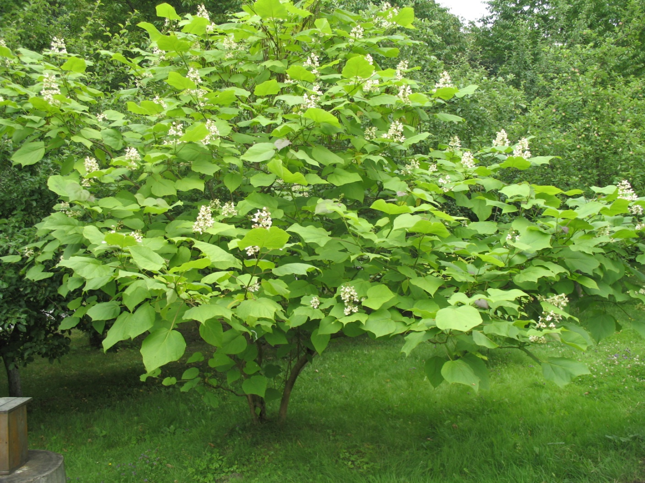
Катальпа «Нана» на садовом участке
Цветение 10.07.13г.

Slide 5
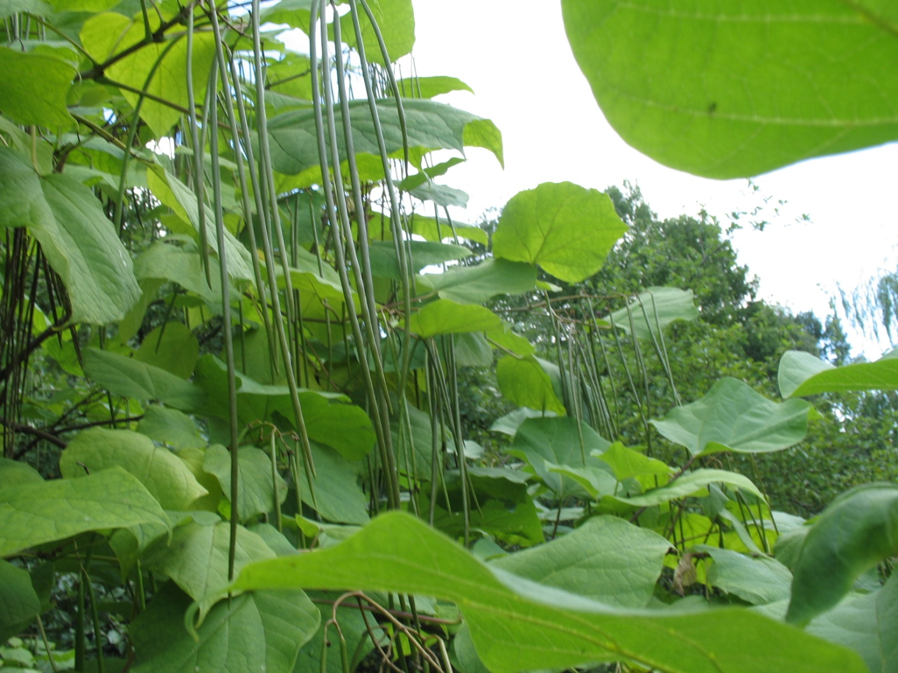
Длинные стручки с семенами «Макаронное дерево»
23.08.13г.

Slide 6
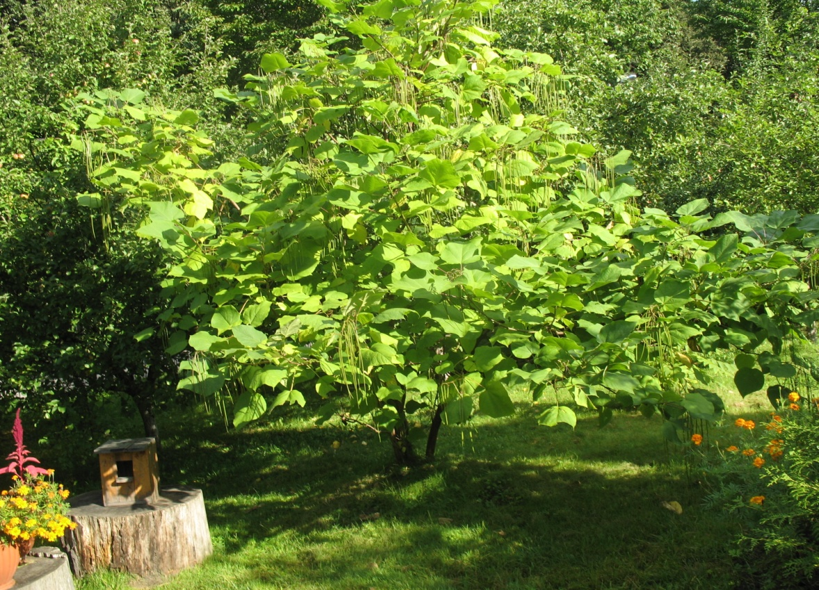
Размножение
Катальпы успешно размножаются семенами и летними черенками без всякой специальной обработки (приживаемость 30-50 %).
При посеве семян весной, их заделывают в грунт на глубину 3-4 см. Всходы появляются через 2-3 недели.
Садовые формы размножают летними черенками и почкой с листом. Почки вырастают и становятся растениями, а листья отмирают. Сорта можно размножить прививкой. Черенки прививают ранней весной седлом за кору или глазком.
При совместном произрастании в саду катальпы легко скрещиваются между собой.

Slide 7
Хозяйственное значение
Катальпа - прекрасный медонос. Растение используется и в медицине. В семенах содержится высыхающее масло - ценное для лакокрасочной промышленности. В южных регионах России катальпы уже украшают некоторые города. В средней полосе их можно широко использовать для озеленения.
Катальпа прекрасно смотрится в одиночных и небольших групповых посадках, а также в аллейных насаждениях.

